Slide 1
স্বাগতম
9:03:26 PM
মাওলানা সেলিম হোসাইন সহকারি মৌলভি সিংচাপইড় আলিম মাদ্রাসা।
পৃষ্টা ০১

Slide 2
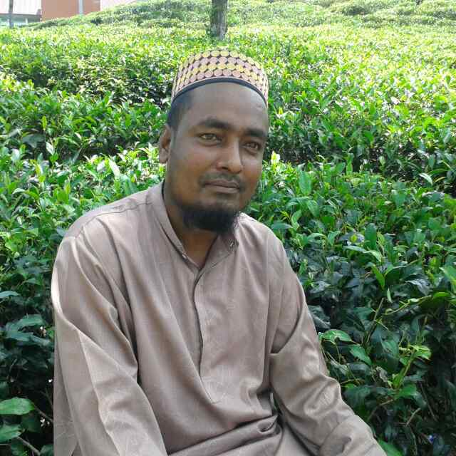
শিক্ষক পরিচিতি
মোঃ সেলিম হোসাইন
সহকারী মৌলভি
সিংচাপইড় ইসলামিয়া আলিম মাদ্রাসা ছাতক, সু্নামগঞ্জ
E-mail: salimhossainsp@gmail.com
মোবাইল০১৭১২৩৯৭৯০৯/০১৭২৬৯৮৩৭৯৬
9:36:45 PM
মাওলানা সেলিম হোসাইন সহকারি মৌলভি সিংচাপইড় আলিম মাদ্রাসা।
Page no.2

Slide 3
তৃতীয় অধ্যায়
তৃতীয় পরিচ্ছেদ ইমান
বৃহস্পতিবার, 21 মে 2020
সময় ৪০ মিনিট
9:03:28 PM
মাওলানা সেলিম হোসাইন সহকারি মৌলভি সিংচাপইড় আলিম মাদ্রাসা।
Page no.3

Slide 4
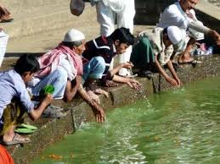
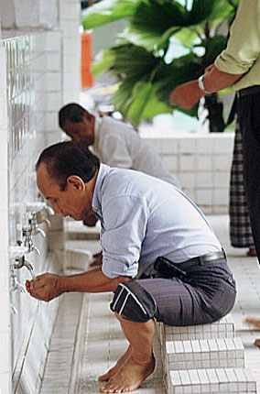
নিচের ছবিগুলো দেখ আর চিন্তা কর।
9:03:34 PM
মাওলানা সেলিম হোসাইন সহকারি মৌলভি সিংচাপইড় আলিম মাদ্রাসা।
Page no.4

Slide 5
আজকের পাঠ
অযু ও তাআম্মুম এর বিধান
9:03:34 PM
মাওলানা সেলিম হোসাইন সহকারি মৌলভি সিংচাপইড় আলিম মাদ্রাসা।
Page no.5

Slide 6
শিখনফল
এই পাঠ শেষে শিক্ষার্থীরা- -------
১। অজুর পরিচয় বলতে পারবে।
২। তায়াম্মুম এর পরিচয় বলতে পারবে।
৩। অজুর-তায়াম্মুম এর বিধান ব্যাখা করতে পারবে
9:15:56 PM
মাওলানা সেলিম হোসাইন সহকারি মৌলভি সিংচাপইড় আলিম মাদ্রাসা।
Page no.6

Slide 7
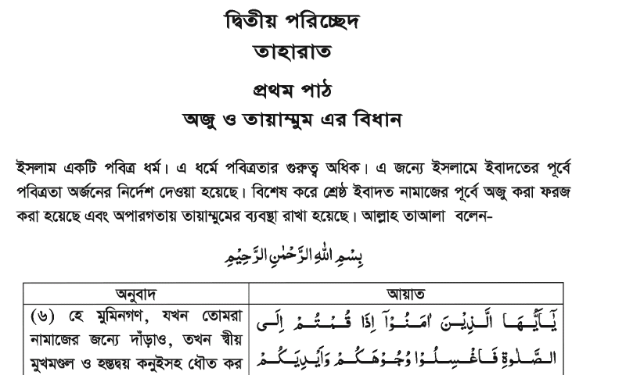
9:03:35 PM
মাওলানা সেলিম হোসাইন সহকারি মৌলভি সিংচাপইড় আলিম মাদ্রাসা।
Page no.7

Slide 8
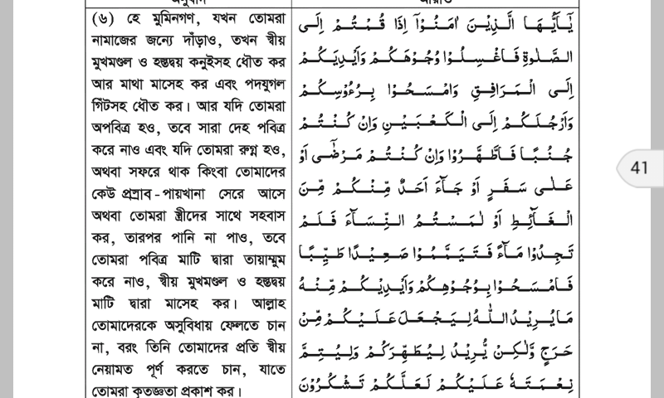
9:03:35 PM
মাওলানা সেলিম হোসাইন সহকারি মৌলভি সিংচাপইড় আলিম মাদ্রাসা।
Page no.8

Slide 9
9:03:36 PM
মাওলানা সেলিম হোসাইন সহকারি মৌলভি সিংচাপইড় আলিম মাদ্রাসা।
Page no.9

Slide 10
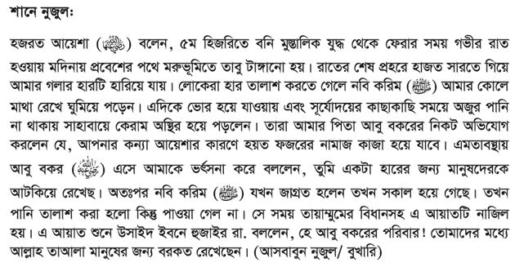
9:03:36 PM
মাওলানা সেলিম হোসাইন সহকারি মৌলভি সিংচাপইড় আলিম মাদ্রাসা।
Page no.10

Slide 11
9:03:36 PM
মাওলানা সেলিম হোসাইন সহকারি মৌলভি সিংচাপইড় আলিম মাদ্রাসা।
Page no.11

Slide 12
9:03:36 PM
মাওলানা সেলিম হোসাইন সহকারি মৌলভি সিংচাপইড় আলিম মাদ্রাসা।
Page no.12

Slide 13
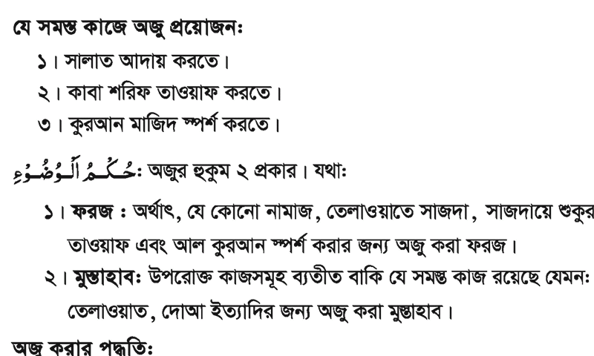
9:03:36 PM
মাওলানা সেলিম হোসাইন সহকারি মৌলভি সিংচাপইড় আলিম মাদ্রাসা।
Page no.13

Slide 14
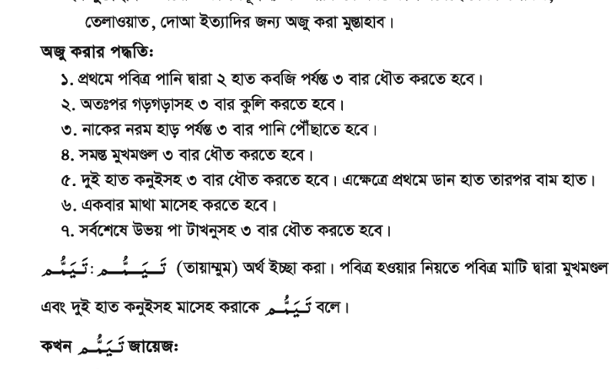
9:03:36 PM
মাওলানা সেলিম হোসাইন সহকারি মৌলভি সিংচাপইড় আলিম মাদ্রাসা।
Page no.14

Slide 15
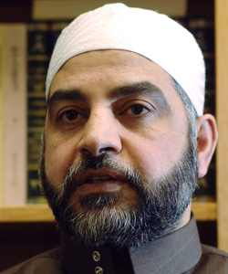
9:03:36 PM
মাওলানা সেলিম হোসাইন সহকারি মৌলভি সিংচাপইড় আলিম মাদ্রাসা।
Page no.15

Slide 16
একক কাজ
অযুর হুকুম বর্ণনা কর
৫ মিঃ
9:03:36 PM
মাওলানা সেলিম হোসাইন সহকারি মৌলভি সিংচাপইড় আলিম মাদ্রাসা।
Page no.16

Slide 17
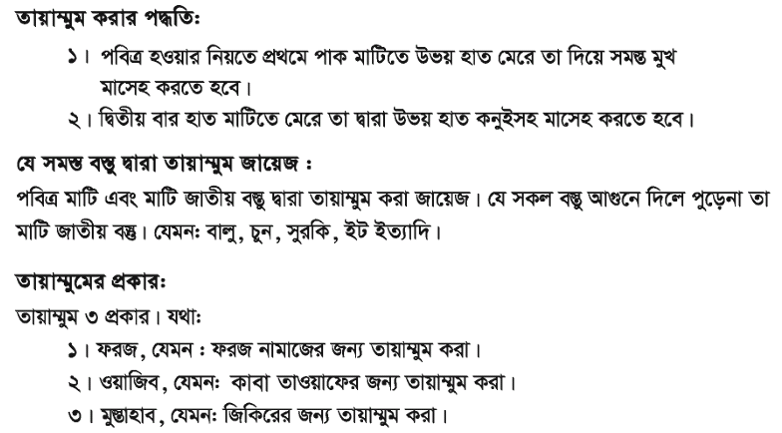
9:03:36 PM
মাওলানা সেলিম হোসাইন সহকারি মৌলভি সিংচাপইড় আলিম মাদ্রাসা।
Page no.17

Slide 18
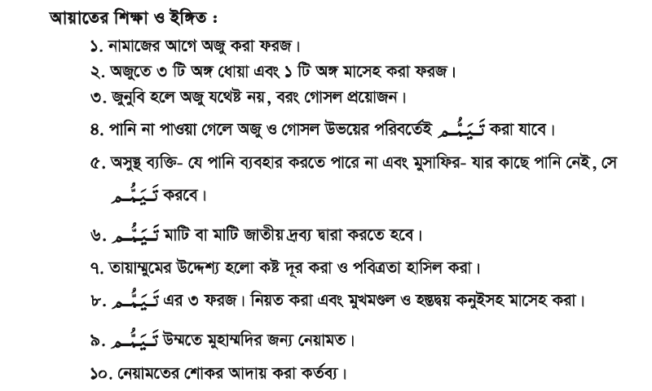
9:03:36 PM
মাওলানা সেলিম হোসাইন সহকারি মৌলভি সিংচাপইড় আলিম মাদ্রাসা।
Page no.18

Slide 19
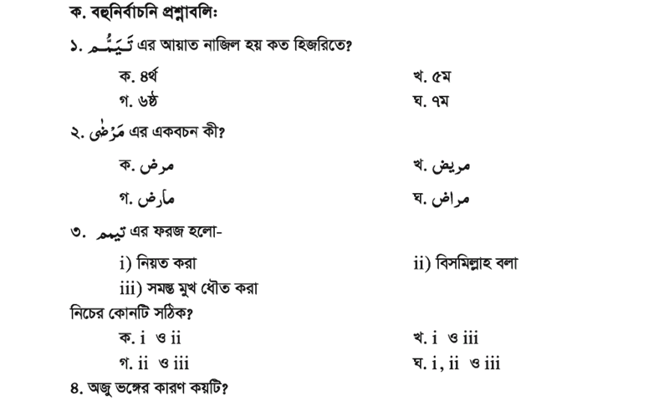
মূল্যায়ন
9:03:36 PM
মাওলানা সেলিম হোসাইন সহকারি মৌলভি সিংচাপইড় আলিম মাদ্রাসা।
Page no.19

Slide 20
মূল্যায়ন
9:03:36 PM
মাওলানা সেলিম হোসাইন সহকারি মৌলভি সিংচাপইড় আলিম মাদ্রাসা।
Page no.20

Slide 21
বাড়ীর কাজ
9:03:36 PM
মাওলানা সেলিম হোসাইন সহকারি মৌলভি সিংচাপইড় আলিম মাদ্রাসা।
Page no.21

Slide 22
ধন্যবাদ
আসসালামু আলাইকুম।
9:03:36 PM
মাওলানা সেলিম হোসাইন সহকারি মৌলভি সিংচাপইড় আলিম মাদ্রাসা।
Page no.22

